Slide 1
“问题解决”教学策略
泸县实验学校 詹菊梅

Slide 2
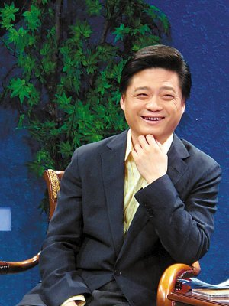
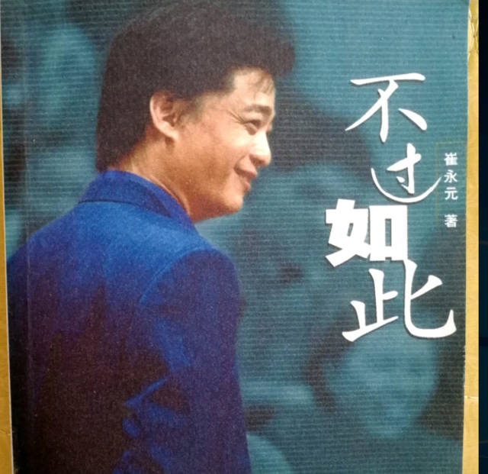

Slide 3
高考结束后，我的第一个念头是，从此不再和数学打交道了。38岁生日前一天，我从噩梦中醒来，心狂跳不止，刚才又梦见数学考试了。 水池有一个进水管，5小时可以注满，池底有一个出水管，8小时可以放完满池的水。如果同时打开出水管和进水管，那么多少小时可以把空池注满? 呸，神经吧，你到底是想注水还是想放水?对我来说，数学是疮疤，数学是泪痕，数学是老寒腿，数学是类风湿，数学是股骨头坏死，数学是心肌缺血，数学是中风...... 当数学是灾难时，它什么都是，就不是数学。

Slide 4
一艘船上有30头牛，3只羊，请问船长几岁? A、33岁 B、27岁 C、90岁 D、10岁

Slide 5
问题解决 教学策略
一、现实意识
二、分解意识
三、拓展意识
四、模型意识

Slide 6
一、现实意识 激发学生的好奇心和未知欲
注重发挥情境设计与问题提出对学生主动参与教学活动的促进作用，使学生在活动中逐步发展核心素养。
注重创设真实情境。真实情境创设可从社会生活、科学和学生已有数学经验等方面人手，围绕教学任务,选择贴近学生生活经验、符合学生年龄特点和认知加工特点的素材。
注重情境的多样化，让学生感受数学在现实世界的广泛应用，体会数学的价值。

Slide 7
西师版五年级下册 小数乘法
有两种消费情况：
A、月租20元，每通话1分钟缴0.1元。
B、免月租费，每通话1分钟缴0.2元，
如果老师通话时间是100分钟，请帮助老师选择哪种标准来缴费更合算？

Slide 8
西师版四年级下册 小数加法
语文书的价格：7.85元，数学书的价格：6.65元，英语书的价格8.5元，科学书的价格：4.65元，牛奶：5.00元等，让孩子们随便购买3件物品，一共多少钱？

Slide 9
西师版四上 三位数乘两位数的乘法
王叔叔从家到果园上班，每分钟走223米，12分钟到达，王叔叔家离果园多少米？

Slide 10
西师版四上 三位数乘两位数的乘法
例5：张阿姨每天采摘120千克脐橙，李叔叔每天包装304筐脐橙。（1）张阿姨30时采摘脐橙多少千克？（2）李叔叔18天一共包装脐橙多少筐？
改编：张阿姨的车速每时行120千米，行了30小时，行驶了多少千米？
改编：玩具汽车304元每辆，要购买18辆玩具汽车，一共需要多少钱？

Slide 11
二、分解意识 突出程序思维和变式练习
1.知道了什么?
2.怎样解答?
3.解答正确吗?

Slide 12
六年级上册 分数《问题解决》
例：运来的水泥有24吨，运来的水泥吨数是黄沙的2/5，运来的黄沙有多少吨？
已知：黄沙：24吨
关系：水泥吨数是黄沙的2/5
问题：黄沙有多少吨？

Slide 13
分解与变式练习

Slide 14
分解与变式练习

Slide 15
分解与变式练习

Slide 16
三、拓展意识 注意一题多解注重方法的比较
注重发挥情境设计与问题提出对学生主动参与教学活动的促进作用，使学生在活动中逐步发展核心素养。
注重创设真实情境。真实情境创设可从社会生活、科学和学生已有数学经验等方面人手，围绕教学任务,选择贴近学生生活经验、符合学生年龄特点和认知加工特点的素材。
注重情境的多样化，让学生感受数学在现实世界的广泛应用，体会数学的价值。

Slide 17
一年级
有28个苹果，9个装一袋，可以装满几袋？
第一种：减法：28-9=19(个)，19-9=10(个)，10-9=1(个)
第二种：连减：28-9-9-9=1(个)，
第三种：箭头法：28→19→10→1。

Slide 18
六年级上册
要配制220吨混凝土（水泥、沙子、石子的比如下），需要水泥、沙子、石子各多少吨？（水泥、沙子、石子的比是：2：3：6）
解法1：
2＋3＋6＝11（份）
220÷11＝20（吨）
水泥：20×2＝40（吨）
沙子：20×3＝60（吨）
石子：20×6＝120（吨）
解法2： 2＋3＋6＝11 水泥：220×2/11＝40（吨） 沙子：220×3/11＝60（吨） 石子：220×6/11＝120（吨）

Slide 19
鸡兔同笼问题
有鸡免同笼，共有10个头，24条腿，问鸡免各几只？
方法1：（画图法）
方法2：（列表法）
方法3：（假设法）
方法4：（方程）

Slide 20
四、模型意识 注重多题一解和应用价值
注重发挥情境设计与问题提出对学生主动参与教学活动的促进作用，使学生在活动中逐步发展核心素养。
注重创设真实情境。真实情境创设可从社会生活、科学和学生已有数学经验等方面人手，围绕教学任务,选择贴近学生生活经验、符合学生年龄特点和认知加工特点的素材。
注重情境的多样化，让学生感受数学在现实世界的广泛应用，体会数学的价值。

Slide 21
听数报团：有35个同学
可以报成4团，剩3人

Slide 22
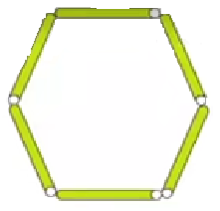
小棒拼图：有30根小棒
用30根据小棒，拼成下面的图形，最多可以拼几个？
可以拼5个图形。

Slide 23
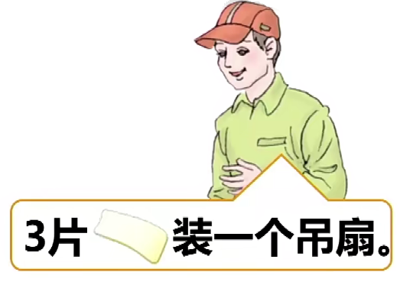
用这些叶片可以装几个吊扇？
可以装5把电扇，还剩1片扇页。

Slide 24
欢欢摘了50颗草莓，正好装3筐，你知道大筐、小筐各用了几个吗?
大筐用了2个，小筐用了1个。

Slide 25
水池有一个进水管，5小时可以注满，池底有一个出水管，8小时可以放完满池的水。如果同时打开出水管和进水管，那么多少小时可以把空池注满?

Slide 26
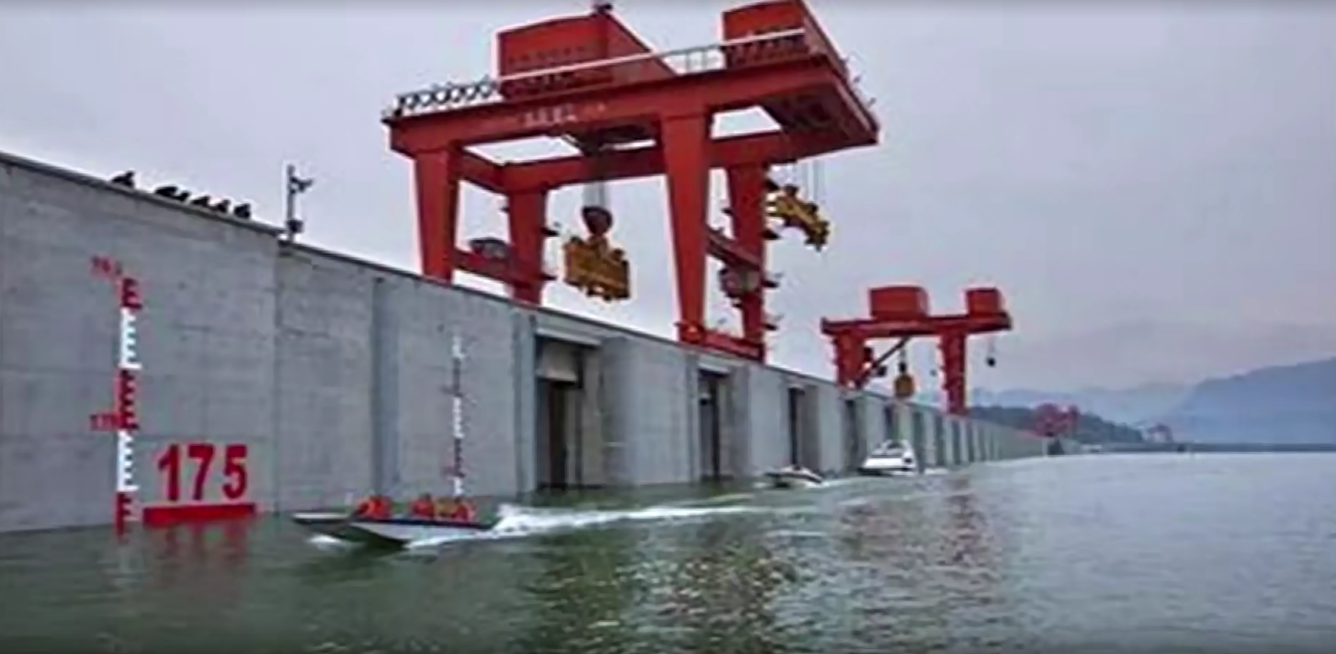
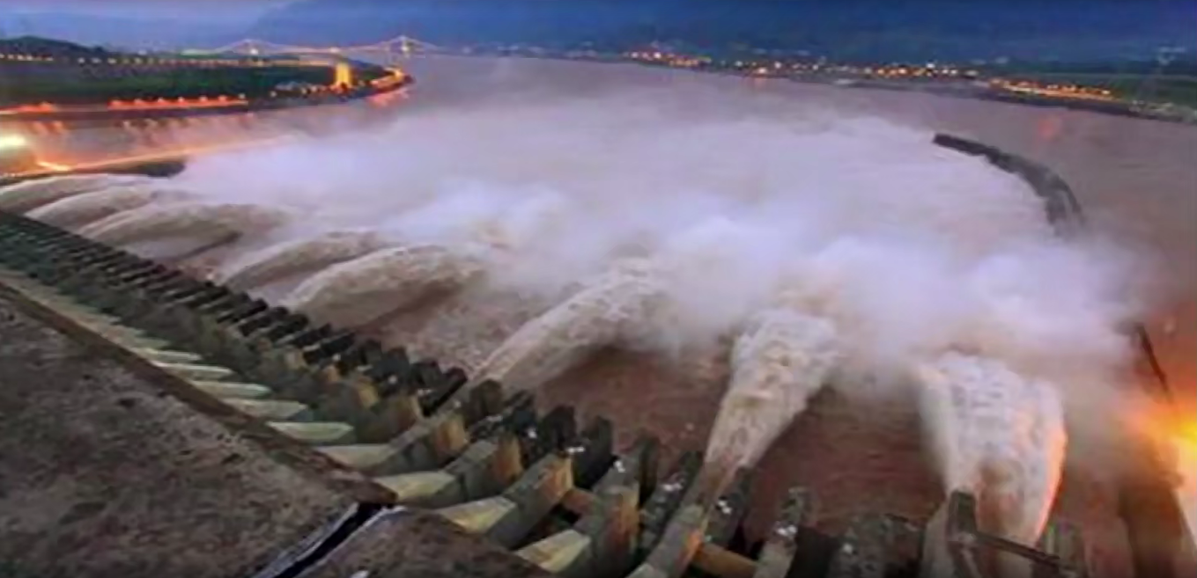

Slide 27
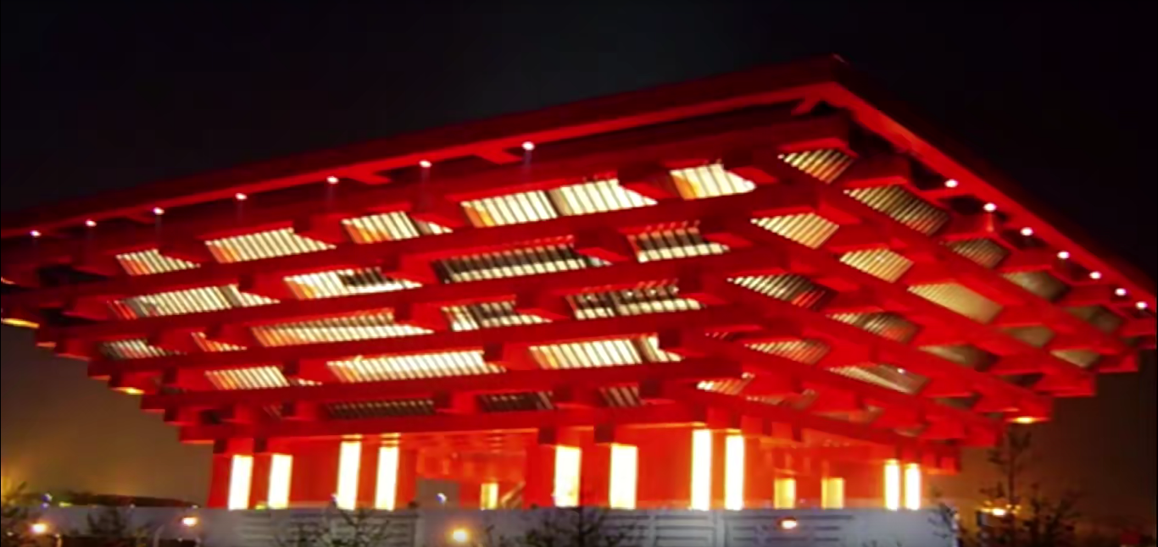
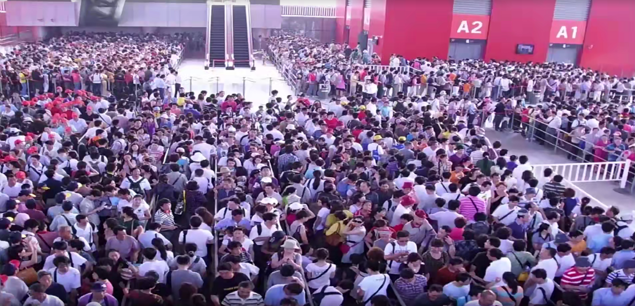

Slide 28
水池有一个进水管，5小时可以注满，池底有一个出水管，8小时可以放完满池的水。如果同时打开出水管和进水管，那么多少小时可以把空池注满?

Slide 29
谢谢大家

Slide 30
画图法解鸡兔同笼
兔子：2只
鸡：8只

Slide 31
列表法解鸡兔同笼
兔子 |  | 鸡 |  | 一共
1只
4条
9只
18条
22条
2只
8条
8只
16条
24条
……
……
……
……
……

Slide 32
假设法解鸡兔同笼
假设全部是鸡。
则10×2＝20（条）
24－20＝4（条）
兔：4÷（4－2）＝2（只）
鸡：10－2＝8（只）

Slide 33
列方程解鸡兔同笼
解：设鸡有x只。则兔子有(10－x)只。
2x＋4（10－x）＝24
2x＋40－4x＝24
40－2x＝24
2x＝16
X＝8
则兔子：10－8＝2（只）

